Slide 1
MINUN MATKANI
BRYSSEL-BRUGGE-AMSTERDAM

Slide 2
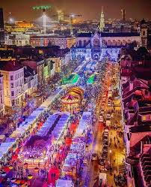
Matkan Alku
Lähdin avomiehen kanssa Helsingistä ja lensinme Brysseliin.
Olimme varanneet hostelin jo etukäteen, joten kaikki oli helppoa.
Ensimmäinen vaikutelma Brysselistä oli kansainvälinen ja vilkas kaupunki.

Slide 3
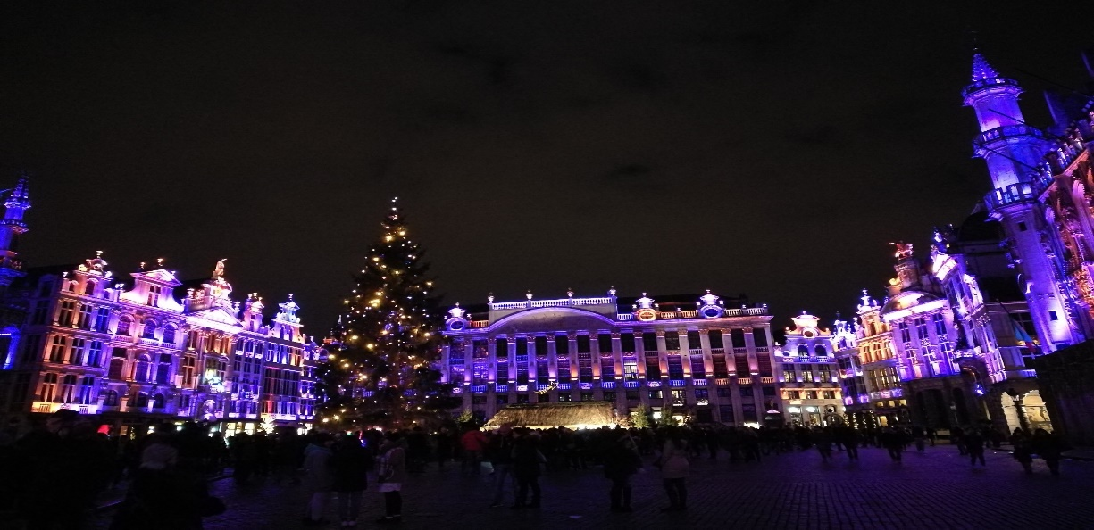
Bryssel
Vietimme Brysselistä kaksi yötä-
Kävelimme Grand Placella ihailimme rakennuksia.
Näimme Atomiumin ja söimme belgialaisia ranskalaisia perunoita.
Hostelissa tapasimme myös muita matkailijoita.

Slide 4
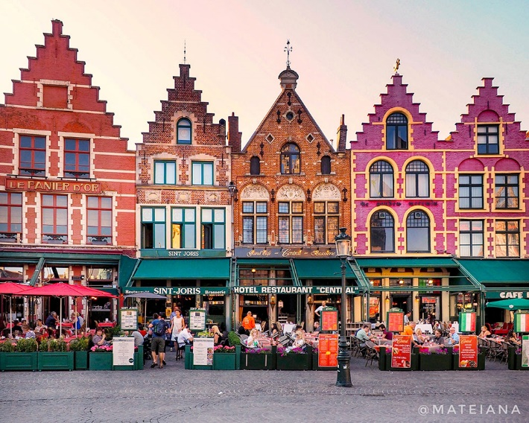
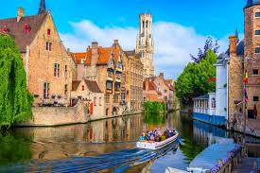
Päiväretki Bruggeen
Yhtänä päivänä matkustimme bussilla Bruggeen.
Brugge oli kaunis ja vanha kaupunki, jossa oli kanaaleja ja värikkäitä taloja.
Söimme suklaata ja vohveleita.
Illalla palasimme takaisin Brysseliin.

Slide 5
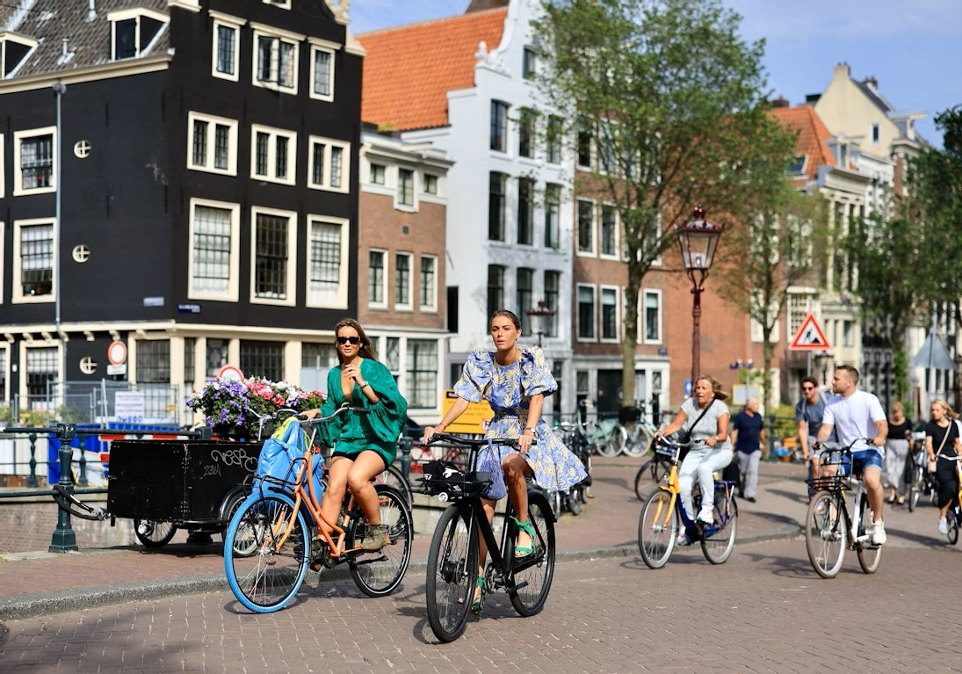
Amsterdam
Matkustimme Brysselistä Amsterdamiin bussilla.
Vietimme siellä yhden yön.
Kävelimme kanaalien varrella ja näimme paljon polkupyöriä.
Kävimme museossa ja maistoimme hollantilaisia pannukakkuja ja perunoita.
Amsterdam tuntui elävältä ja rennolta kaupungilta.

Slide 6
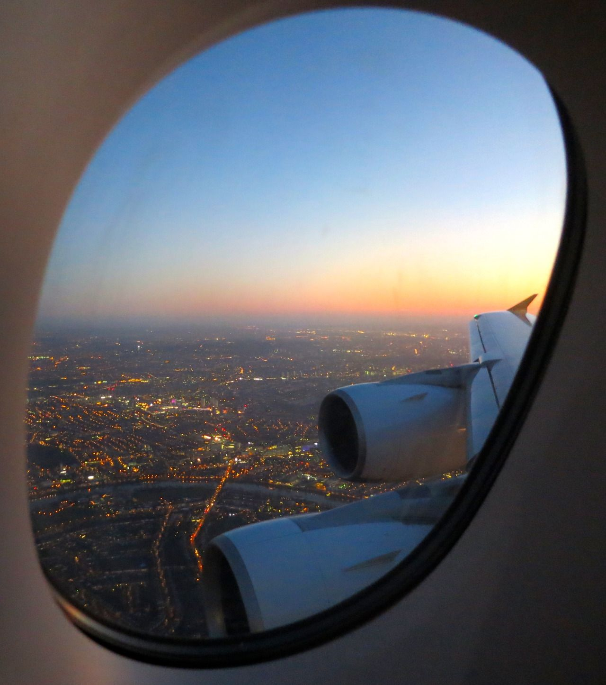
Paluu
Seuraavana päivänä matkustimme bussilla takaisin Brysseliin.
Menimme lentokentälle ja lensimme takaisin Helsinkiin.
Matkan jälkeen olimme väsyneitä mutta onnellisia.

Slide 7
Kiitos katsomisesta!!!
Nazli Yildirim

